Slide 1
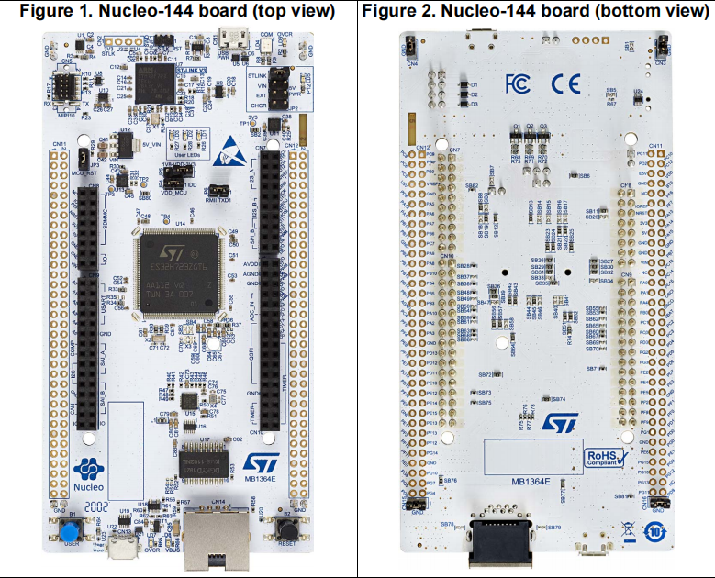
STM23H743

Slide 2
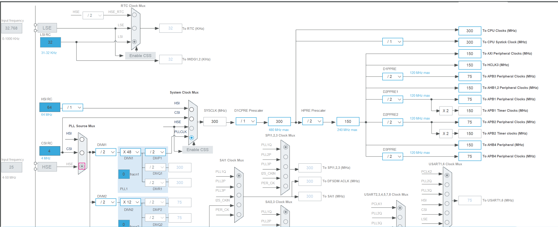
input frequency：初始频率
HSI 系统启动默认时钟、应急切换 无需外部元件 精度低、功耗高
CSI 低功耗模式、低速外设时钟 超低功耗 频率低、精度一般
HSE 高精度系统时钟、USB/Ethernet时钟源 高精度、稳定 需外接晶振
PLL 生成系统主时钟（SYSCLK）和高速外设时钟 灵活调节频率 配置复杂
Prescaler 降低时钟频率 预分频器
SysTick 内核时钟（HCLK） 直接使用HCLK（无分频） 高精度定时（如RTOS时间片调度）
AXI总线 DMA控制器（DMA1/DMA2）
sys 系统时钟配置
abp1 peripheral/abp1 timer abp1 外设频率/定时器频率(其他同理)
//AHB外设：MDMA控制器（Master DMA）。JPEG编解码器。GPU（图形处理单元，部分型号支持）。部分高速通信接口（如SDMMC2）。

Slide 3
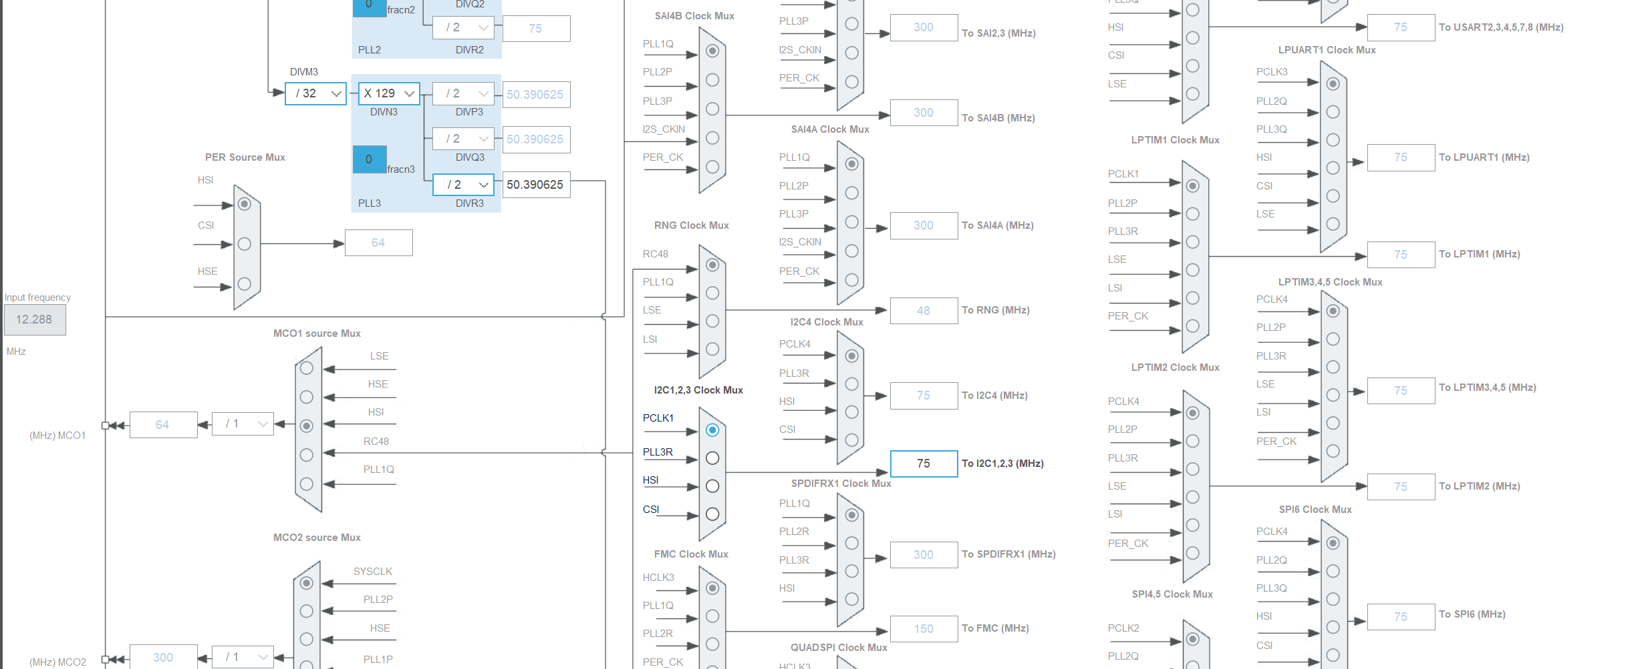
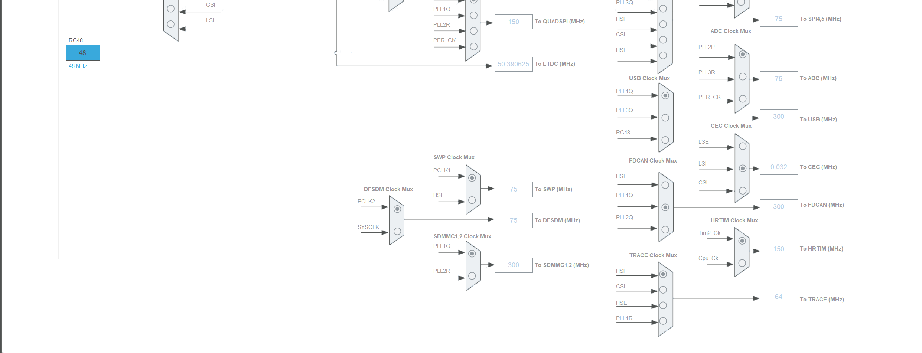
RCC_MOC_x:验证图示时钟源状态
CEC:HDMI FDCAN:灵活数据速率 CAN 总线，是传统 CAN 协议的升级版 HRTIM:（High Resolution Timer，高分辨率定时器）

Slide 4
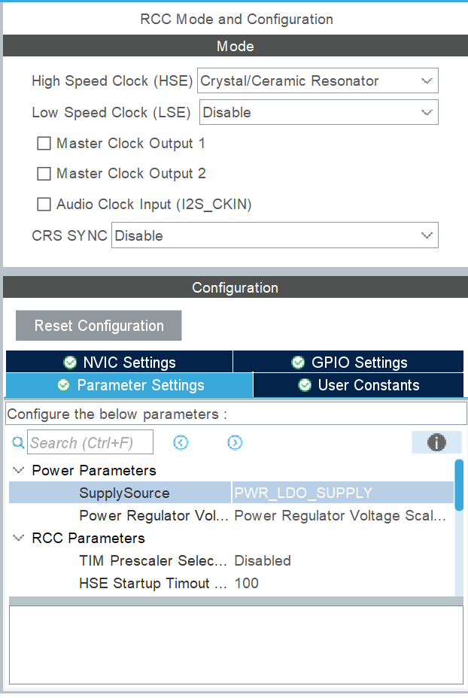
RCC -> Mode
RCC_MCO_X: 在时钟树中调整输出信号源（PA8,PC9）
I2S_CKIN : I2S 接口的时钟输入引脚（Clock Input)主要用于接收外部提供的时钟信号，这个时钟信号可以作为整个 I2S 通信系统的基准时钟。
CRS CYNC:自动时钟校准：通过外部同步信号（SYNC）动态调整HSI48或其他内部时钟，补偿频率漂移。
典型应用：
USB OTG FS：需要精确的48MHz时钟（通过USB SOF包同步校准）。
无HSE场景：依赖内部时钟但需同步外部参考源。

Slide 5

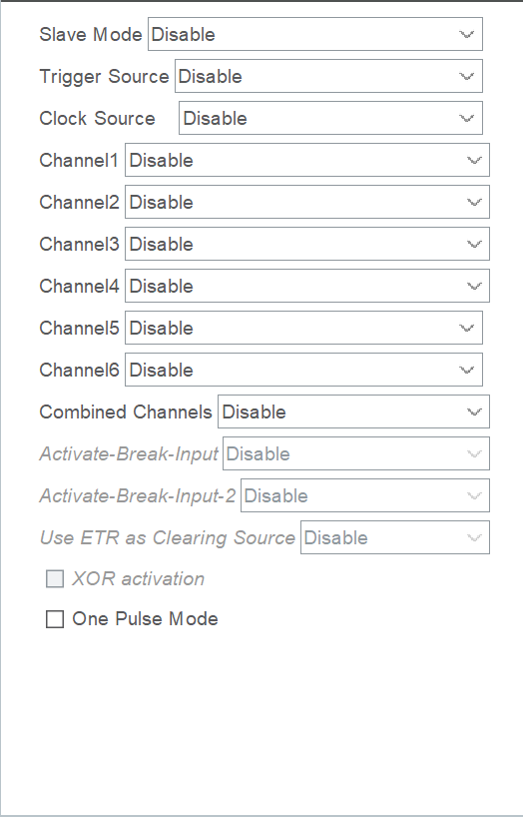
TIM
APB1:TIM2、TIM3、TIM4、TIM5、TIM6、TIM7、TIM15、TIM16、TIM17
ABP2:TIM1、TIM8、TIM12、TIM13、TIM14
TIM1、TIM8 是高级定时器；TIM2-7、TIM12-14 是通用定时器；TIM15-17 是低功耗定时器。
TIM1->Mode：

